Slide 1
/ОТ ТЕБЯ ЗАВИСИТ
БУДУЩЕЕ КОМПАНИИ
Чиботарь Наталья-председатель Тындинского совета молодежи
Черепанова Дарья-руководитель Тындинского штаба волонтеров

Slide 2


/Кто мы
Чиботарь Наталья Михайловна -
председатель Тындинского совета молодежи.
Имеет высшее образование.
Трудовую деятельность начала в апреле 2014 года в Юкталинской дистанции пути в должности сигналиста.
С февраля 2022 по
настоящее время работает инженером
Тындинского отдела инфраструктуры.
+7 914-583-54-08
DI_ChibotarNM@dvgd.rzd

Slide 3

/Кто мы
Черепанова Дарья Николаевна-
руководитель Тындинского дорожного штаба волонтеров.
Имеет высшее образование.
Трудовую деятельность начала в июне 2008 года в Тындинском региональном центре связи в должности электромонтера.
С февраля 2022
по настоящее время
работает электромехаником
в Тындинском региональном
центре связи.
+7 914-616-74-93
rcs6_CherepanovaDN@dvgd.rzd

Slide 4
/Целевая программа «Молодежь
ОАО «РЖД»
4

Slide 5
/Целевая программа
«Молодежь ОАО «РЖД» 2021-2025 г.г.
Цели программы
НАПРАВЛЕНИЯ
Повышение
уровня
вовлеченности
молодежи
Привлечение талантливой молодежи
Развитие кадрового потенциала
Создание условий для закрепления, профессионального и личностного развития, и творческой самореализации
Духовно-нравственное воспитание, развитие волонтёрства, продвижение ценностей здорового
образа жизни, спорта
Поддержание условий для непрерывного и всестороннего развития молодежи
Вовлечение молодежи в решение корпоративных задач (инновационную и научную деятельность) и развитие культуры безопасности
Развитие системы адаптации и закрепления молодежи в Компании
Развитие международного молодежного сотрудничества

Slide 6
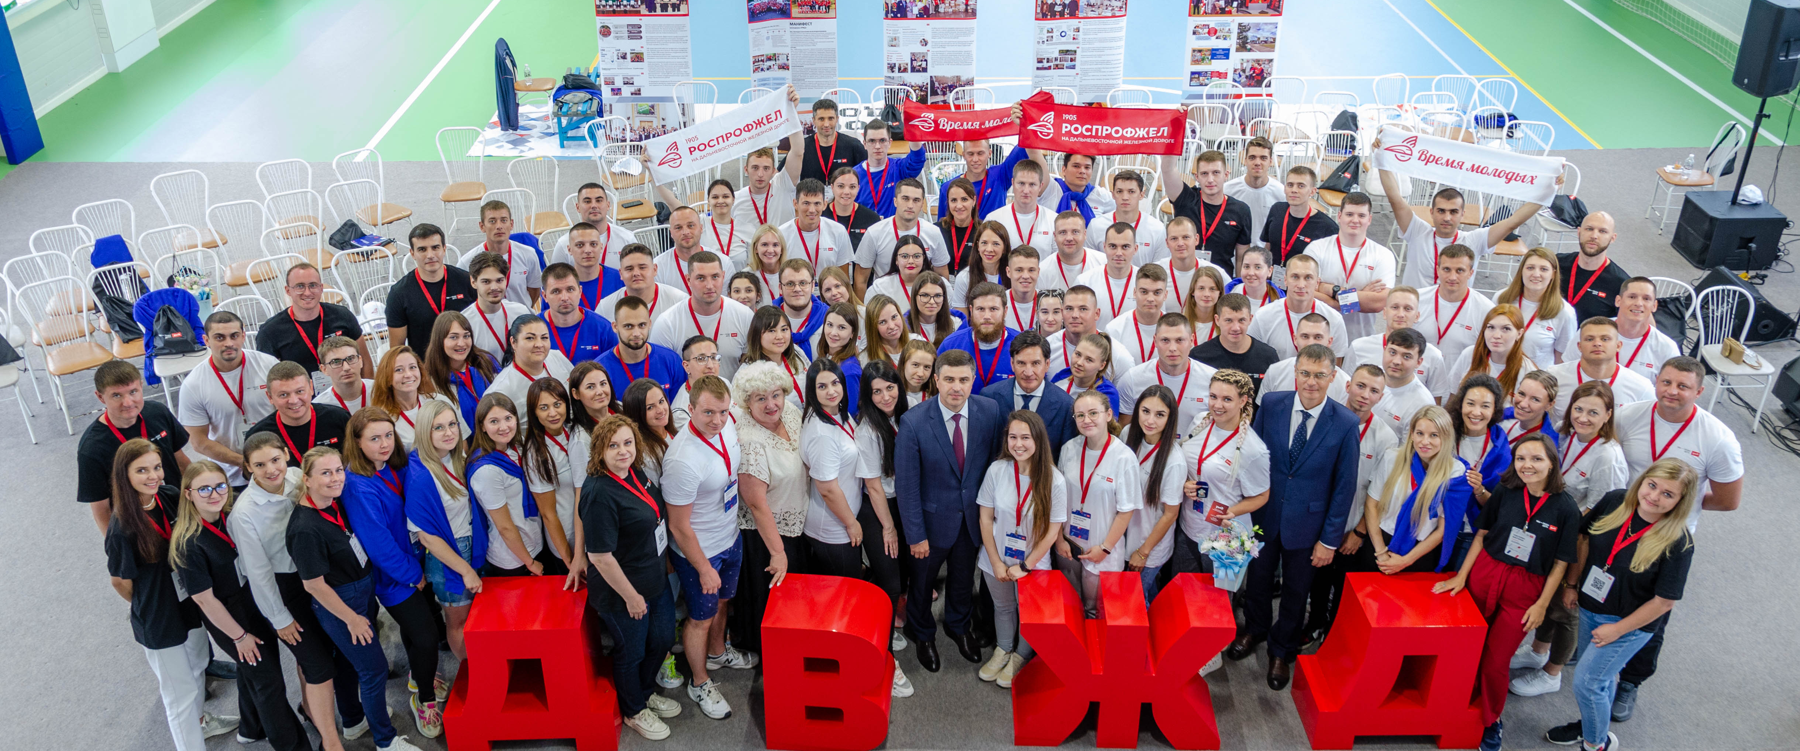
/МОЛОДЕЖНАЯ ПОЛИТИКА.
ИТОГИ 2023
52
мероприятий
99
участников

Slide 7
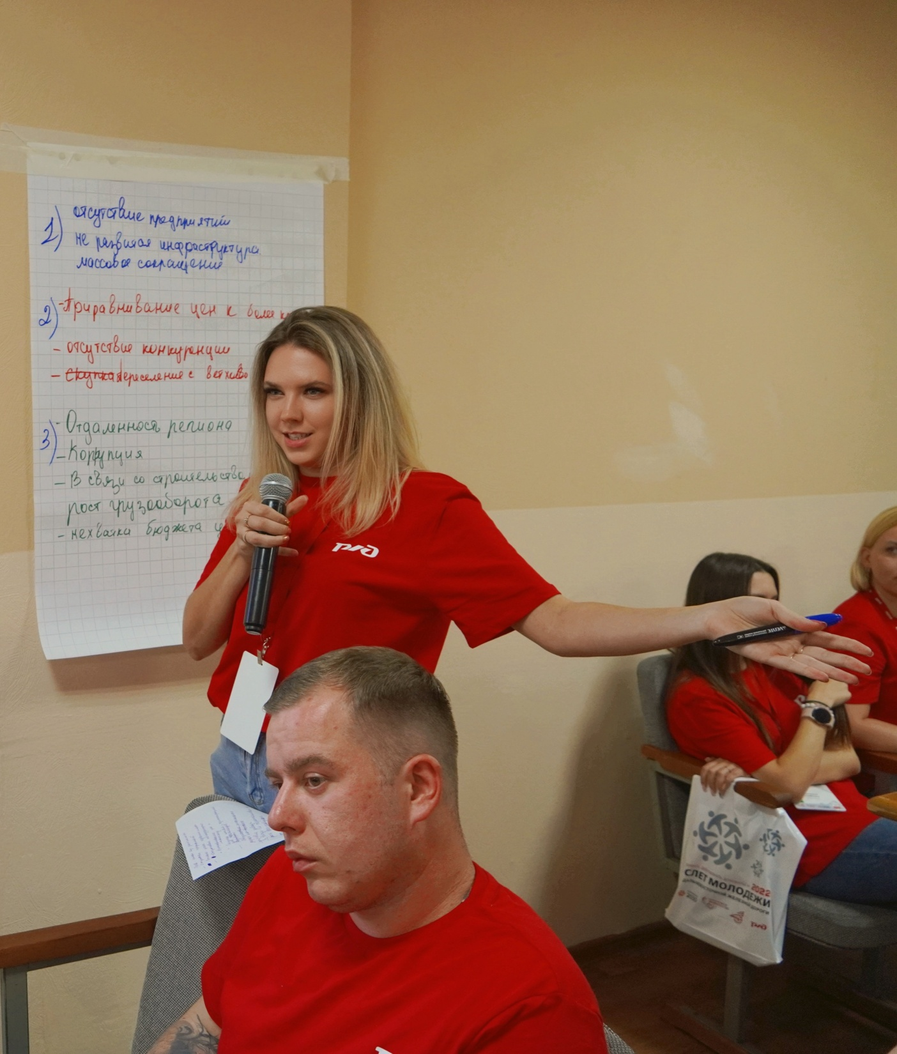
/МОЛОДЕЖНАЯ ПОЛИТИКА 2024
ПЛАН РЕАЛИЗАЦИИ:
Слет молодежи ДВЖД – апрель / г. Владивосток
Проект «СТАРТ» / школа молодежного актива
Проект «Новое Звено»
«Что.Где.Когда.РЖД»
Слёт молодежи ОАО «РЖД»
УПРАВЛЕНЧЕСКОЕ
МОЛОДЕЖНОЕ
Наставничество
«Единые дни адаптации»
«Молодой профессионал»

Slide 8
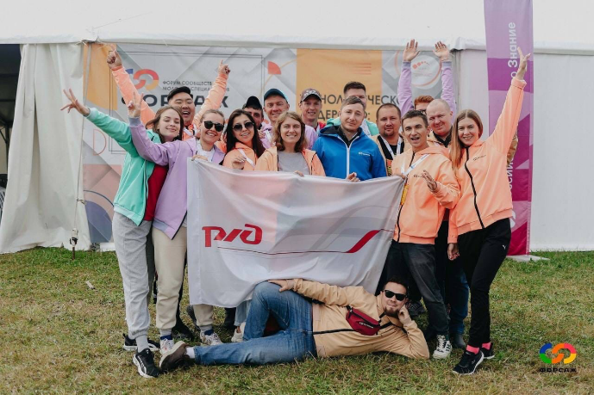
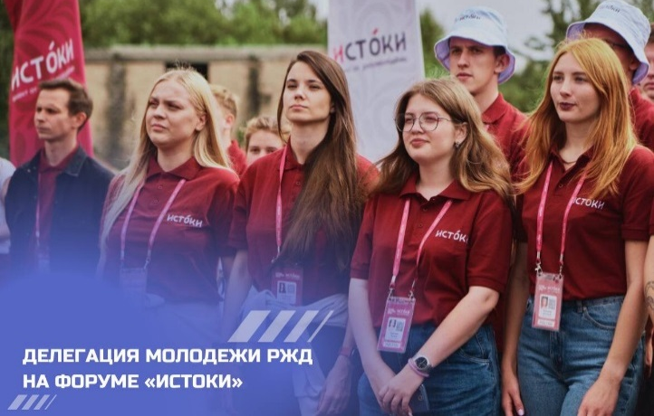
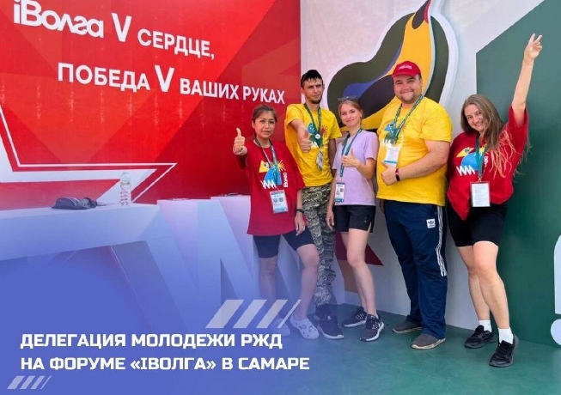
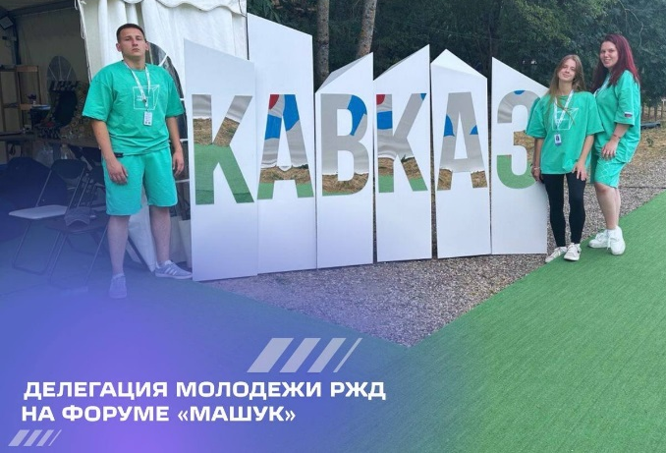










/ Участие молодых работников во всероссийских проектах

Slide 9
/Целевая программа «Корпоративное
волонтерство»
9

Slide 10
/Целевая программа
«Корпоративное волонтерство» 2023-2030 г.
Медиа-волонтерство– информирование о корпоративных событиях и мероприятиях
Цели программы
НАПРАВЛЕНИЯ
Укрепление репутации Компании как социально ответственной организации
Вовлечение в волонтерскую деятельность
Создание условий для закрепления, профессионального и личностного развития.
Здоровый образ жизни – продвижение здорового образа жизни в Компании
Социальное- оказание помощи
Культурно-патриотическое – сохранение и продвижение культурного достояния
Железнодорожное- организация помощи на железнодорожной инфраструктуре
Экологическое – защита и помощь окружающей среде
Интеллектуальное – безвозмездное оказание профессиональных услуг

Slide 11
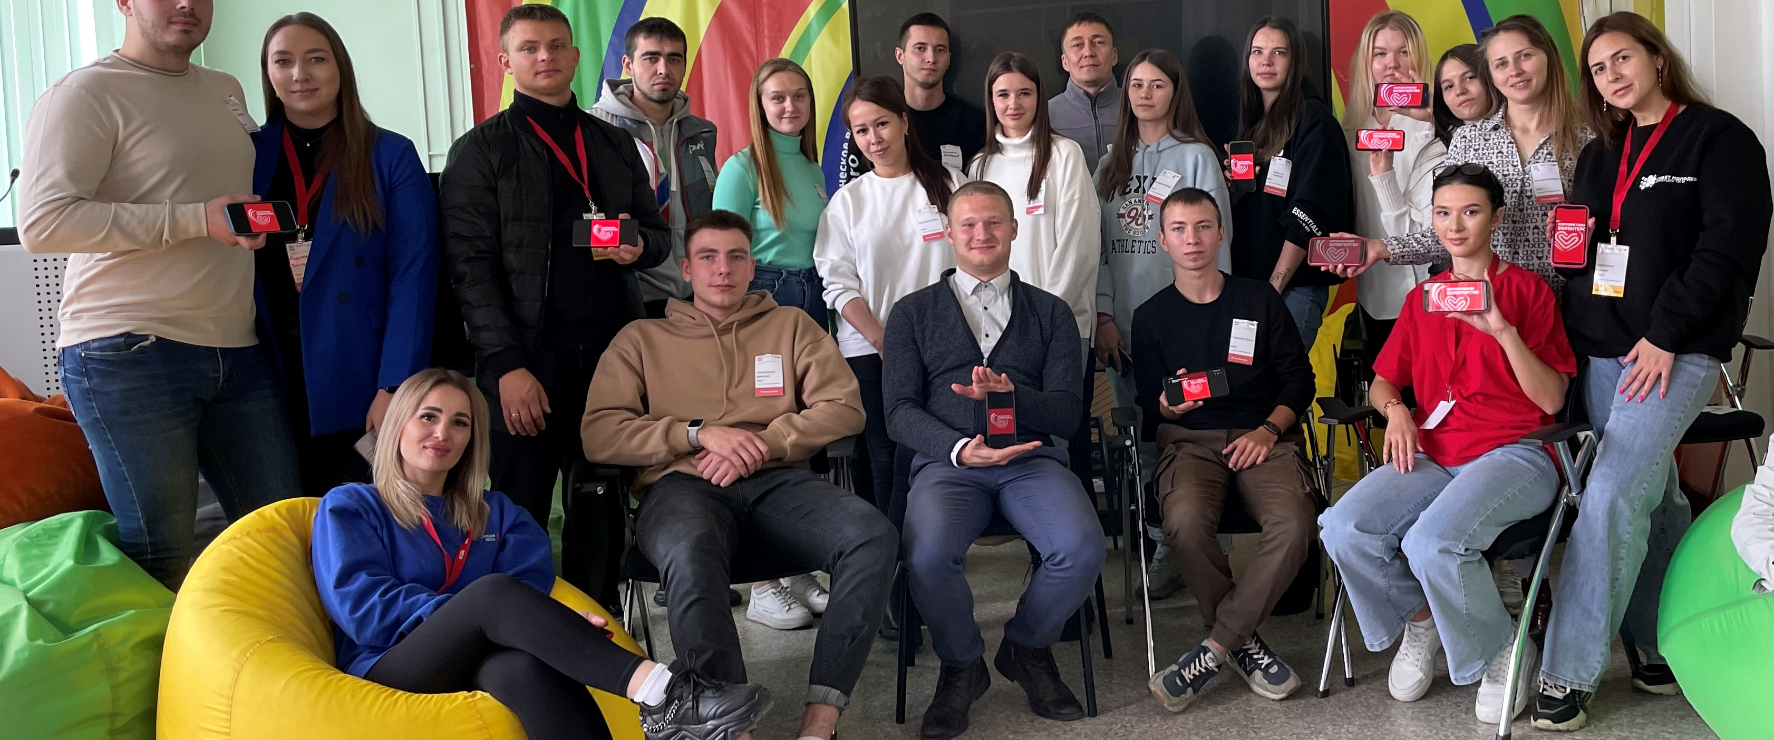
/КОРПОРАТИВНОЕ
ВОЛОНТЕРСТВО
ИТОГИ 2023
52
мероприятий
99
участников

Slide 12
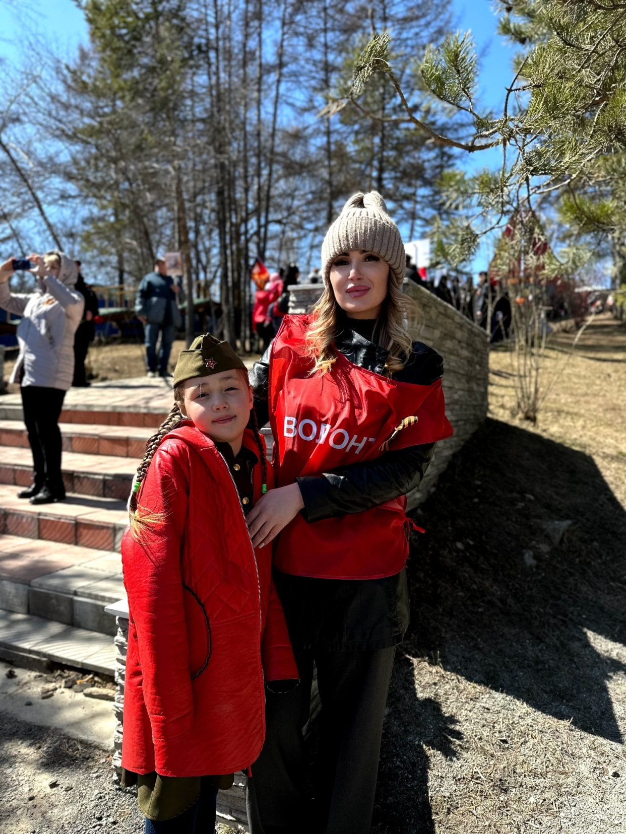
/КОРПОРАТИВНОЕ ВОЛОНТЕРСТВО 2024
ПЛАН РЕАЛИЗАЦИИ:
Слет волонтеров ДВЖД – апрель / г. Владивосток
«Чемпионат профессионалов»
«БАМ 50»
Слёт волонтеров ОАО «РЖД»
22 + мероприятия
100 + зарегистрированных пользователей на Добро.ру
5 + заявок на «Проводники хороших дел»

Slide 13
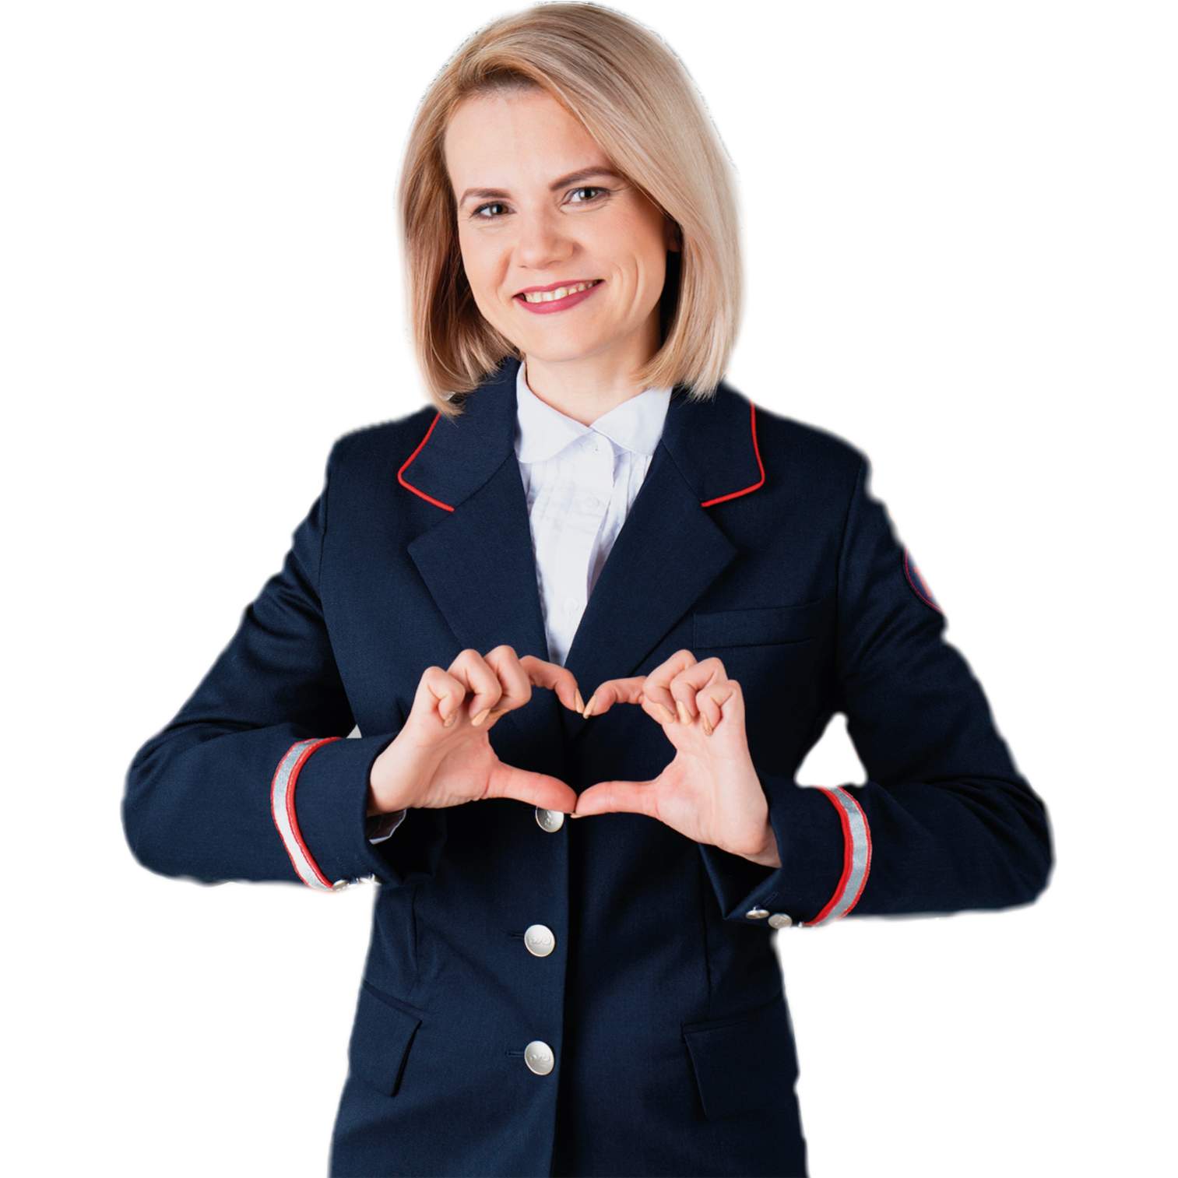
/ПРОВОДНИКИ
ХОРОШИХ
ДЕЛ
ПРОВОДНИКИ ХОРОШИХ ДЕЛ
Совместно с благотворительным фондом «Почет» мы каждый год проводим грантовый конкурс гражданских инициатив «Проводники хороших дел». Победители получают финансирование на реализацию своих волонтерских проектов. Лучших добровольцев поощряют наградами руководства компании и значками «Волонтер «РЖД» в конце каждого года — на форуме корпоративных волонтеров.

Slide 14
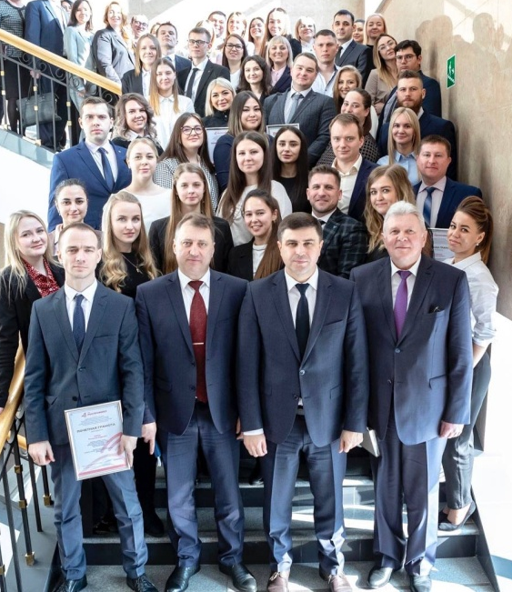
/ Для чего?
1
ПОВЫШЕНИЕ УРОВНЯ ИНФОРМИРОВАННОСТИ
4
РАЗВИТИЕ НАВЫКА РАБОТЫ С ПРОЕКТАМИ
2
РАЗВИТИЕ КОРПОРАТИВНЫХ КОМПЕТЕНЦИЙ
5
РАЗВИТИЕ СИСТЕМЫ СОВЕТОВ МОЛОДЕЖИ И КОРПРАТИВНОГО ВОЛОНТЕРСТВА
3
ПОВЫШЕНИЕ УРОВНЯ ВОВЛЕЧЕННОСТИ
14

Slide 15
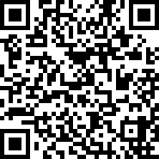
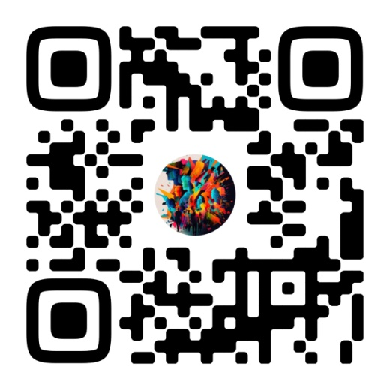
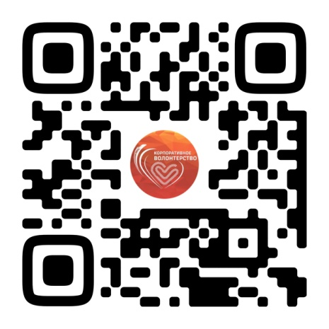
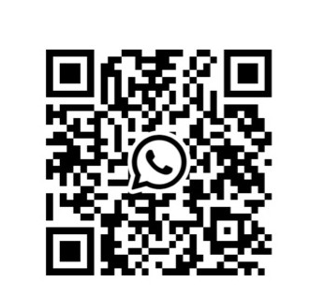
/ КАК К НАМ ПРИСОЕДИНИТСЯ
Группа WA
Группа ВК
Группа ВК
Мы на
Добро.ру

